Slide 1

CHƯƠNG V
MỘT SỐ YẾU TỐ THỐNG KÊ VÀ XÁC SUẤT
Tiết 81
BIỂU ĐỒ
ĐOẠN THẲNG

Slide 2
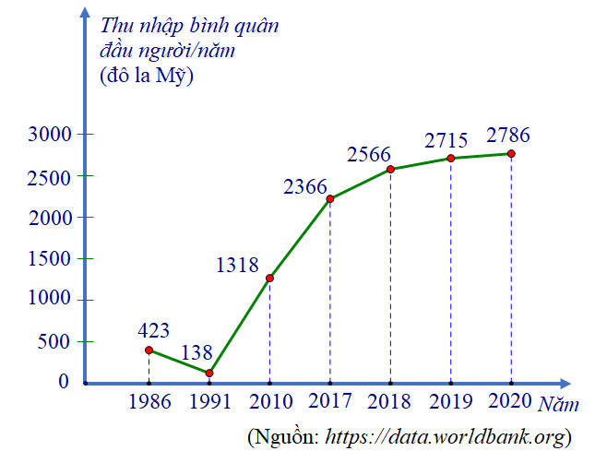
Biểu đồ hình 11, biểu diễn thu nhập bình quân đầu người của Việt Nam từ năm 1986 đến năm 2020. Biểu đồ ở hình 11 là loại biểu đồ gì?
Biểu đồ hình 11

Slide 3




Tiết 1, Bài 3. BIỂU ĐỒ ĐOẠN THẲNG
HOẠT ĐỘNG TRẢI NGHIỆM 1
Thời gian 5 phút

Slide 4
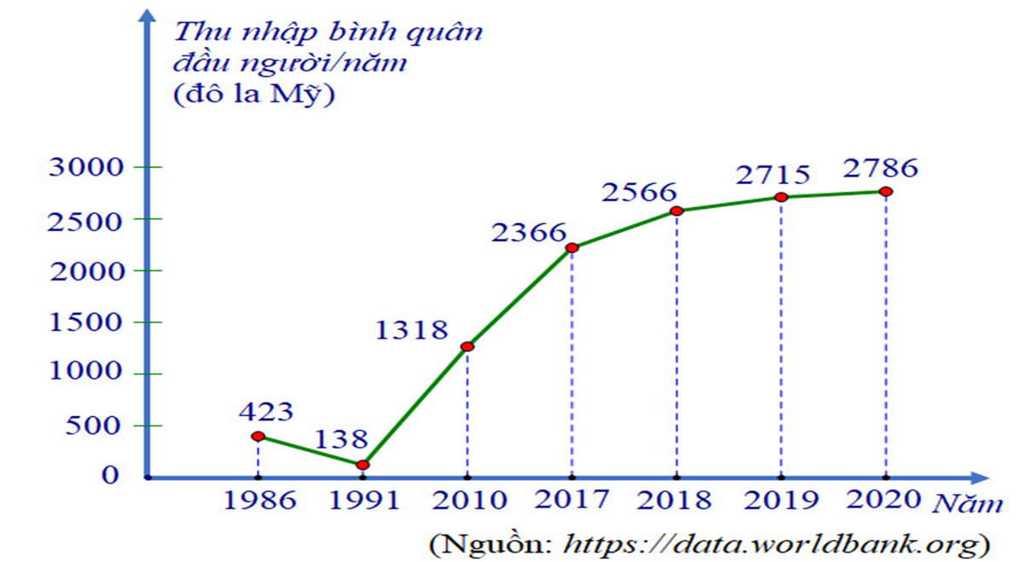
Tiết 1, Bài 3. BIỂU ĐỒ ĐOẠN THẲNG
- Trục nằm ngang biểu diễn các đối tượng thống kê là các năm :1986, 1991, 2010,2017,2018,2019, 2020.
- Trục thẳng đứng biểu diễn tiêu chí thống kê là thu nhập bình quân đầu người/ năm của Việt Nam trong những năm nêu trên.
- Đường gấp khúc gồm các đoạn thẳng nối liên tiếp 7 điểm. Mỗi điểm được xác định bởi năm thống kê và thu nhập bình quân đầu người / năm của Việt Nam trong năm đó.

Slide 5


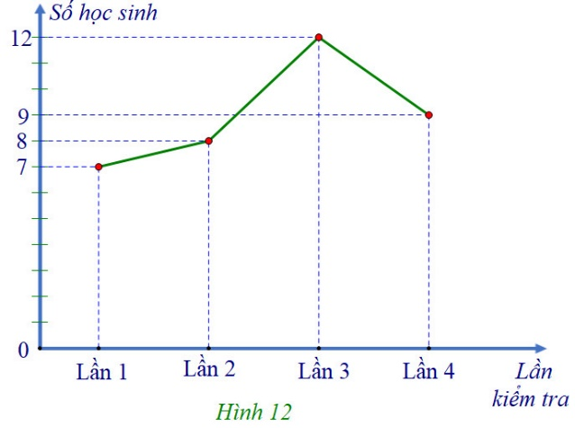
Tiết 1, Bài 3. BIỂU ĐỒ ĐOẠN THẲNG
Ví dụ 1(sgk tr 15): Biểu đồ hình 12 biểu diễn số học sinh đạt điểm giỏi trong bốn lần kiểm tra môn Toán của lớp 7A: lần 1, lần 2, lần 3, lần 4. Nêu số học sinh đạt điểm giỏi trong từng lần kiểm tra môn Toán của lớp 7A.
Thời gian 3 phút

Slide 6
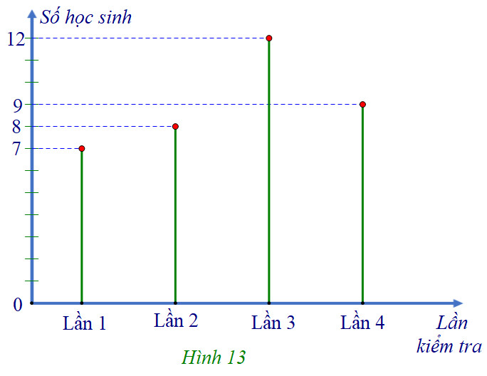
Chú ý:
Cũng như biểu đồ cột và biểu đồ cột kép, biểu đồ đoạn thẳng giúp chúng ta “ trực quan hóa” một tập hợp dữ liệu thống kê thông qua cách biểu diễn hình học tập dữ liệu đó.
Người ta còn biểu diễn dữ liệu thống kê ở dạng biểu đồ tương tự biểu đồ cột, trong đó các cột được thay bằng các đoạn thẳng. Biểu đồ đó cũng gọi là biểu đồ đoạn thẳng, chẳng hạn xem biểu đồ ở Hình 13.

Slide 7

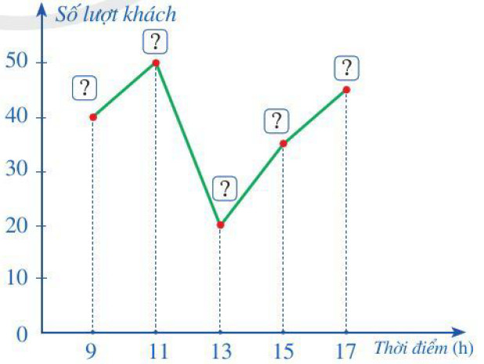
Ví dụ 2 (SGK – tr16): Chọn số liệu thích hợp cho ? trên hình 14 để nhận được biểu đồ đoạn thẳng biểu diễn số lượt khách đến cửa hang đó vào những thời điểm trong ngày đã nêu.
Thời gian 3 phút

Slide 8
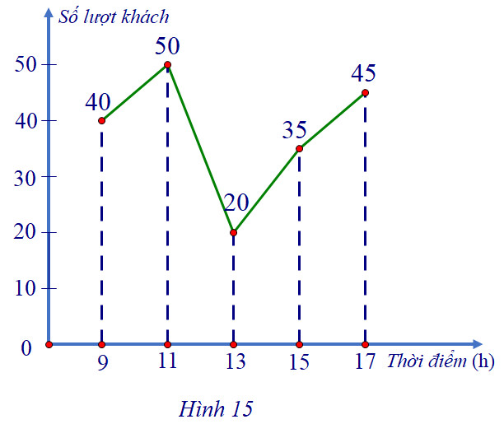
Ví dụ 2(SGK – tr 16):

Slide 9


Hướng dẫn về nhà
- Ôn lại bài
- Bài tập 1,2 ( sgk tr 18)

